Slide 1

Prawa autorskie
Damian Kurpiewski, Krzysztof Skowronek

Slide 2


Podstawa prawna
Ustawa z dn. 4 lutego 1994 o prawie autorskim i prawach pokrewnych (Dz. U. Z 2006 r., Nr 90, poz. 631) – UOPA
Ustawa jest zgodna z prawodawstwem UE
Przedmiotem ochrony jest utwór

Slide 3

Cechy utworu
Rezultat pracy człowieka
Przejaw działalności twórczej
Ma indywidualny charakter

Slide 4

Czy inna osoba wykonałaby je tak samo?
Kryterium osądzania, czy dzieło jest utworem

Slide 5

Utwór jest przedmiotem ochrony od chwili ustalenia Ochrona przysługuje twórcy niezależnie od spełnienia jakichkolwiek formalności

Slide 6
Prawa autorskie
Osobiste
Majątkowe
Chroni nieograniczoną w czasie i niepodlegającą zrzeczeniu lub zbyciu więź autora z utworem, w szczególności prawo do:
oznaczenia utworu,
nienaruszalności treści i formy,
nadzoru nad wykorzystaniem utworu.
Twórca ma wyłączne prawo do korzystania z utworu i rozporządzania nim oraz do wynagrodzenia za korzystanie z utworu.
Ograniczone w czasie: 70 lat od śmierci twórcy.
Podlegają przejściu na drodze dziedziczenia lub umowy, przejście może być przechodnie.

Slide 7
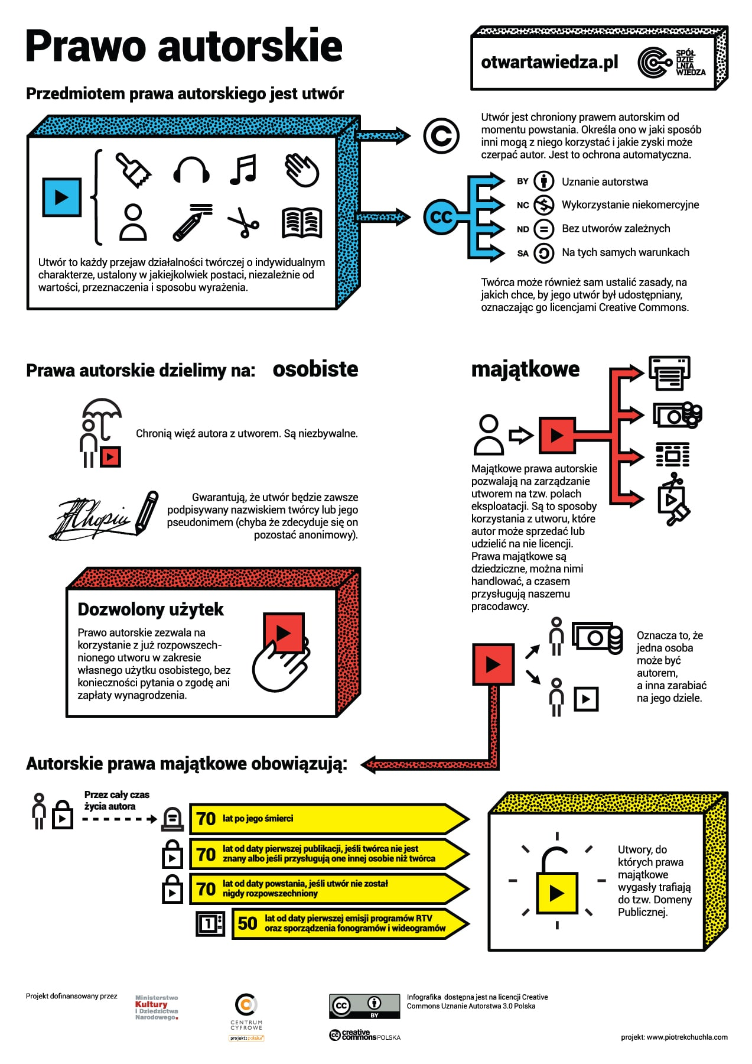
Prawa autorskie Infografika

Slide 8
Przejście praw autorskich na drodze umowy
Umowa o przeniesieniu praw majątkowych
Umowa o korzystaniu z utworu (licencja)

Slide 9
Licencja
Prawa autorskie majątkowe pozostają przy twórcy.
Licencjonobiorca korzysta z utworu w zakresie przewidzianym w licencji.
Licencja może być wyłączna lub nie.

Slide 10
Utwory pracownicze
Powstałe w ramach wykonywania obowiązków wynikających ze stosunku pracy.
Autorskie prawa majątkowe posiada pracodawca.

Slide 11
Licencja na oprogramowanie
Licencja na oprogramowanie to umowa na korzystanie z utworu jakim jest aplikacja komputerowa, zawierana pomiędzy podmiotem, któremu przysługują majątkowe prawa autorskie do utworu, a osobą, która zamierza z danej aplikacji korzystać.
Umowa taka powinna określać przede wszystkim pola eksploatacji (formy wykorzystania utworu), czyli warunki na jakich licencjobiorca jest uprawniony do korzystania z programu.
Ustawa o prawie autorskim i prawach pokrewnych jako podstawowe elementy określające pola eksploatacji wskazuje zakres, miejsce i czas korzystania z utworu, przy czym jest to wyliczenie przykładowe i strony umowy mogą dowolnie kształtować charakter licencji (biorąc jednak pod uwagę treść przepisów ustawowych, których strony nie mogą modyfikować).”

Slide 12
Rodzaje licencji
Niewyłączne - udzielający licencji może zezwolić na korzystanie z utworu wielu osobom równocześnie, które nie muszą mieć formy pisemnej
Wyłączne - rzadkość w przypadku aplikacji komputerowych, spotykane głównie w przypadku znacznych kontraktów np. na wykonanie systemów bankowych itp.
Sublicencja – licencjonobiorca może udzielić dalszej licencji, pod warunkiem wszakże takiego upoważnienia w jego umowie licencyjnej

Slide 13

Typowa licencja na oprogramowanie (EULA):
Określa zakres, sposób i cel użycia licencjonowanego oprogramowania
Treść licencji jest narzucana przez licencjodawcę – akceptacja jest warunkiem korzystania z licencji
Ogranicza zazwyczaj ilość komputerów i/lub ilość użytkowników
Wyłącza odpowiedzialność licencjodawcy (producenta) za:
Bezbłędność działania
Przydatność
Straty spowodowane używaniem oprogramowania

Slide 14
Rodzaje licencji oprogramowania
Model zamknięty oprogramowanie własnościowe, prawnie zastrzeżone, zamknięte
Model otwarty oprogramowanie wolne, zachowanie wolności użytkownika
Model mieszany

Slide 15
Oprogramowanie własnościowe
Nie istnieje definicja oprogramowania własnościowego.
Podejście to jest poniekąd „tradycyjnym” sposobem produkcji i dystrybucji oprogramowania.
Cechą charakterystyczną jest to, iż producent oprogramowania generuje swoje zyski ze sprzedaży licencji na używanie kopii oprogramowania.

Slide 16
P.Kulczycki ….. Rys.1

Slide 17
EULA
End-User Licence Agreement – licencja użytkownika końcowego
Standardowy typ licencji, na której dystrybuowane jest oprogramowanie własnościowe.
Obejmuje użytkowników indywidualnych i korporacyjnych.
Cechy wspólne licencji EULA:
Zastrzeżenie wszystkich praw dla producenta oprogramowania.
Prawa użytkownika ściśle określone, o wąskim zakresie

Slide 18
Przykład (historyczny): Licencja Microsoft Windows XP Professional
Instalowanie i używanie tylko 1 kopii
Używanie systemu na komputerze posiadającym maksymalnie 2 procesory
Udostępnianie usług obsługi plików, drukowania, połączenia z Internetem, oraz dostępu zdalnego maksymalnie 10 komputerom lub innym urządzeniom
Wykonanie tylko 1 kopii zapasowej nośnika z oprogramowaniem
Jednorazowe przekazanie (sprzedaż lub podarunek) produktu osobie trzeciej

Slide 19
Shareware, freeware, adware
Shareware – udostępnienie użytkownikowi oprogramowania do wypróbowania przed zakupem. Program tylko w wersji binarnej. Podstawowa cecha – zezwolenie użytkownikowi na redystrybucję, oczekiwanie zapłaty po okresie próbnym.
Freeware – udostępniane bez kodu źródłowego, modyfikacja zabroniona, ograniczony zakres użycia (np. tylko do celów niekomercyjnych).
Adware – darmowe oprogramowanie, wyświetlające reklamy- źródło dochodu. Łączone często z shareware – zapłać, a nie będzie reklam.

Slide 20
Kategorie oprogramowania shareware i freeware
P. Kulczycki….Rys.2

Slide 21

Licencja Creative Commons
Zestaw wzorców umów licencyjnych, na podstawie których twórca udostępnia, pod określonymi warunkami, swój utwór objęty majątkowymi prawami autorskimi.
Zasada „wszelkie prawa zastrzeżone” została tu zastąpiona zasadą „pewne prawa zastrzeżone”.
Licencje te są tworzone i utrzymywane przez organizację Creative Commons.
Wszystkie licencje i narzędzia CC są darmowe.

Slide 22
Elementy licencji
„Uznanie autorstwa” (ang. Attribution, BY) Zezwala się na kopiowanie, dystrybucję, wyświetlanie i użytkowanie dzieła i wszelkich jego pochodnych pod warunkiem umieszczenia informacji o twórcy. To postanowienie jest obecne we wszystkich licencjach, ponieważ autorskie prawa osobiste są niezbywalne.
„Użycie niekomercyjne” (ang. Noncommercial, NC) Zezwala się na kopiowanie, dystrybucję, wyświetlanie i użytkowanie dzieła i wszelkich jego pochodnych tylko w celach niekomercyjnych.
„Bez utworów zależnych” (ang. No Derivative Works, ND) Zezwala się na kopiowanie, dystrybucję, wyświetlanie tylko dokładnych (dosłownych) kopii dzieła, niedozwolone jest jego zmienianie i tworzenie na jego bazie pochodnych.
„Na tych samych warunkach” (ang. Share Alike, SA) Zezwala się na kopiowanie, dystrybucję, wyświetlanie i użytkowanie pochodnych dzieł, pod warunkiem, że będą one opublikowane na takiej samej licencji.

Slide 23
Łącznie sześć możliwych kombinacji warunków
Uznanie autorstwa (CC BY)
Uznanie autorstwa – Użycie niekomercyjne (CC BY-NC)
Uznanie autorstwa – Użycie niekomercyjne – Na tych samych warunkach (CC BY-NC-SA)
Uznanie autorstwa – Użycie niekomercyjne – Bez utworów zależnych (CC BY-NC-ND)
Uznanie autorstwa – Na tych samych warunkach (CC BY-SA – jest to licencja najbardziej zbliżona do GNU FDL)
Uznanie autorstwa – Bez utworów zależnych (CC BY-ND)

Slide 24
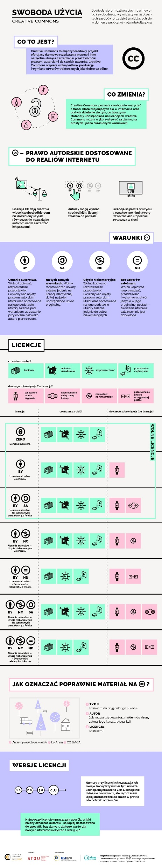
Centrum Cyfrowe i Vivid Studio

Slide 25
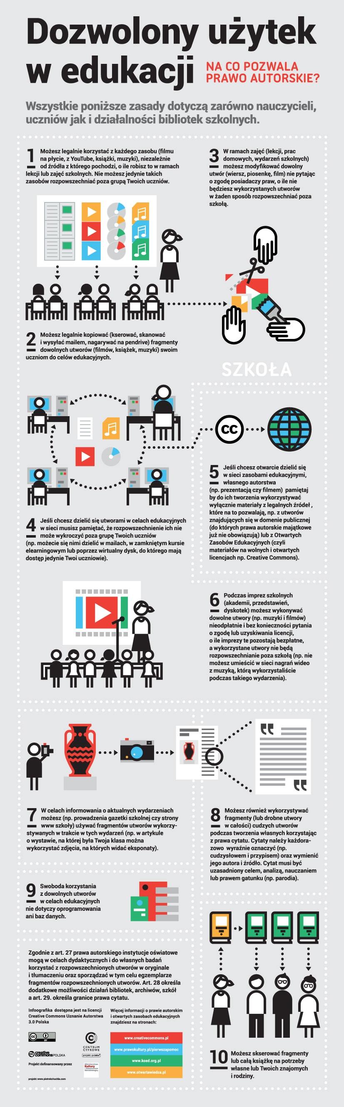
Prawo autorskie w edukacji

Slide 26
Źródła Literatura podstawowa
Ustawa z dn. 4 lutego 1994 o prawie autorskim i prawach pokrewnych (Dz. U. Z 2006 r., Nr 90, poz. 631); http://isip.sejm.gov.pl/servlet/Search?todo=open&id=WDU19940240083;D19940083Lj.pdf
M.Sudoł, Prawo autorskie czyli o korzystaniu z czyjejś twórczości w druku i w internecie, Warszawa 2006; http://prawo.ngo.pl/strona/4762.html
M.Krok, E-learning z perspektywy ochrony praw autorskich, [w]: M. Dąbrowski, M. Zając (red.) E-learning w kształceniu akademickim. Materiały z II ogólnopolskiej konferencji – Rozwój e-edukacji w ekonomicznym szkolnictwie wyższym. Warszawa, Szkoła Główna Handlowa, 17 listopad 2005. Warszawa, 2006, s. 15–21; www.e-edukacja.net/e-edukacja_2.pdf
Przemysław Kulczycki, Analiza porównawcza modeli licencjonowania oprogramowania, praca magisterska, Uniwersytet Ekonomiczny w Krakowie, Wydział Zarządzania, Kraków 2008

Slide 27
Źródła Literatura uzupełniająca
Barta J., Markiewicz R., Internet a prawo. Kraków, Universitas, 1998
Prawo Internetu, Redaktor: Paweł Podrecki, WydawnictwoPrawnicze LexisNexis, Styczeń 2004
Xavery Konarski, Internet i prawo w praktyce, Wydawnictwo: Stowarzyszenie Marketingu Bezpośredniego, 2002, ISBN: 83-917140-1-2
Piotr Waglowski, Prawo w sieci. Zarys regulacji internetu Wyd. Helion, ISBN: 83-7361-854-6

Slide 28
Źródła
https://pl.wikipedia.org/wiki/Licencja_oprogramowania
https://pl.wikipedia.org/wiki/Licencje_Creative_Commons
https://pl.wikipedia.org/wiki/Licencje_Creative_Commons#/media/Plik:CC_some_rights_reserved_PL.svg
https://i1.wp.com/zdjecia2.ayz.pl/Blog/wp-content/uploads/2015/05/infograf_prawa_autorskie_kolor_BIG-min.jpg
https://i1.wp.com/zdjecia2.ayz.pl/Blog/wp-content/uploads/2017/02/CC-infografika-final-min.jpg
https://i2.wp.com/zdjecia2.ayz.pl/Blog/wp-content/uploads/2015/05/dozwolony_uz%CC%87ytek_edu_inforgrafika-min.jpg

